Slide 1

第一篇 神经网络是如何实现的（三）
面向人工智能初学者的通俗讲座
《计算机是如何实现智能的》之
清华大学 计算机系
马少平
跟我学AI公众号

Slide 2
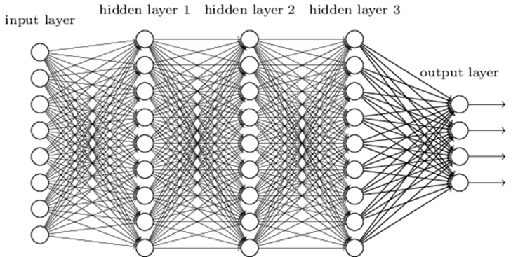


1.3 神经网络是如何训练的
隐含层1
隐含层2
隐含层3
输入层
输出层
猫 狗 兔 鸟
Notes:
神经网络的结构、原理都是一样的，用什么训练就学到了什么，就可以识别什么

Slide 3
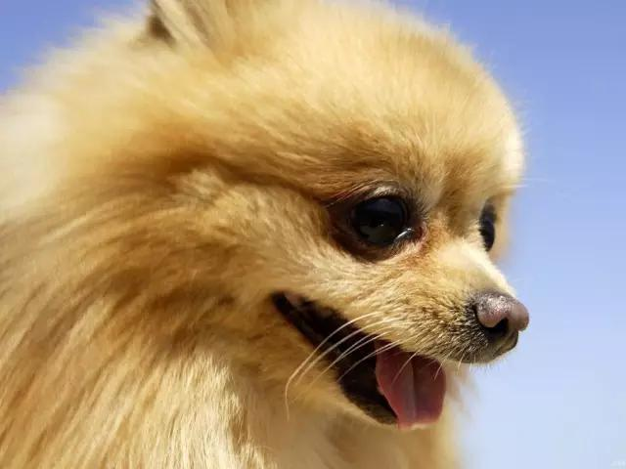

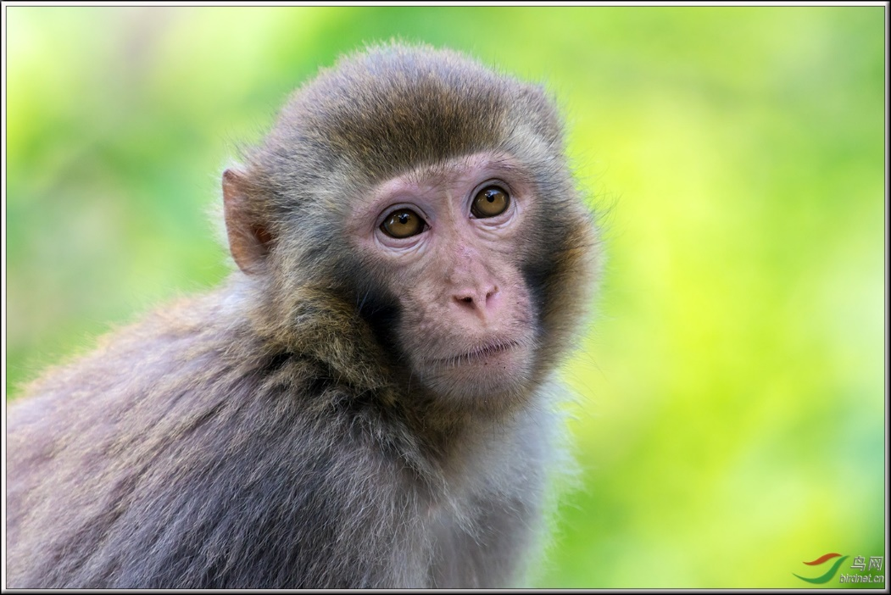
小朋友如何认识小动物？
Notes:
同时猫也有很多种，见多识广 人会总结归纳，举一反三 机器目前还做不到，只能靠众多的数据

Slide 4

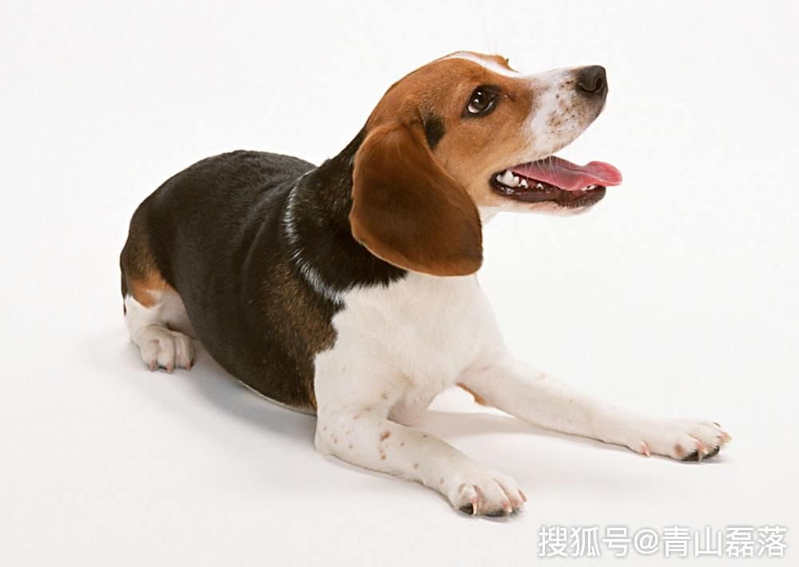
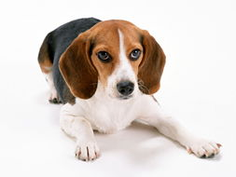
建立数据集
这个是猫！
收集各种动物的照片
不同姿势
不同角度
不同大小
数据标注
每张照片标注上动物的名称
训练集与测试集
样本
训练：调整神经网络的权重
这个是狗！

Slide 5

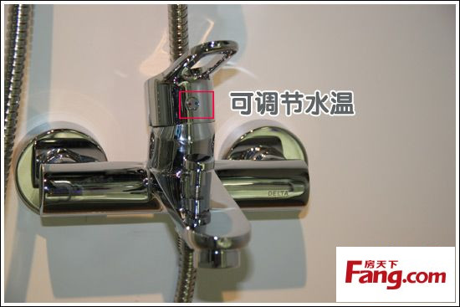
如何训练？

Slide 6

淋浴器示意图
水量 水温
感知
+
+
w1 w2
调节
热水
冷水
Notes:
调整哪个？大小？方向？

Slide 7


如何评价调节效果？
损失函数
$E\left(阀门\right)={\left(t_{水温}−o_{水温}\right)}^{2}+{\left(t_{水量}−o_{水量}\right)}^{2}$
$t_{水温}$：希望水温
$t_{水量}：希望$水量
$o_{水温}$：实际水温
$o_{水量}：实际$水量

Slide 8


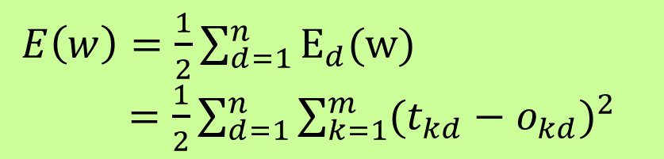
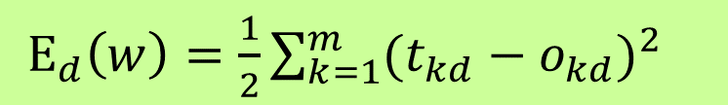

损失函数——误差平方和
对样本d的误差
$E_{d}\left(w\right)=\sum_{k=1}^{m}{{(t_{kd}−o_{kd})}^{2}}$
对所有样本的误差
$E\left(w\right)=\sum_{d=1}^{n}{E_{d}(w)}$
$=\sum_{d=1}^{n}{\sum_{k=1}^{m}{{(t_{kd}−o_{kd})}^{2}}}$
$t_{kd}$：对应样本d的第k个希望输出
$o_{kd}$：对应样本d的第k个实际输出
$$o_{1}{ o}_{2 } …{ o}_{m}$$
$E_{d}\left(w\right)=\frac{1}{2}\sum_{k=1}^{m}{{(t_{kd}−o_{kd})}^{2}}$
……
……
$E\left(w\right)=\frac{1}{2}\sum_{d=1}^{n}{E_{d}(w)}$
$=\frac{1}{2}\sum_{d=1}^{n}{\sum_{k=1}^{m}{{(t_{kd}−o_{kd})}^{2}}}$
……
……
$$x_{1}{ x}_{2 } …{ x}_{n}$$

Slide 9
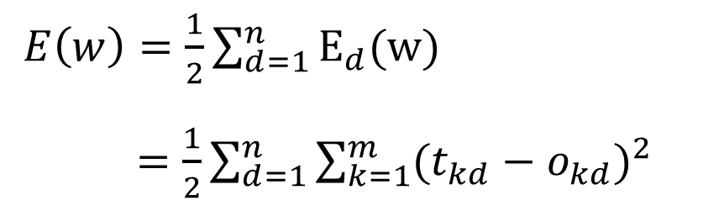
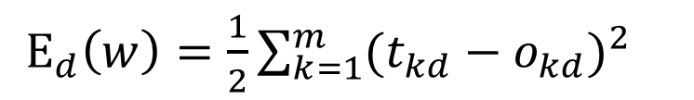


如何训练？
损失函数最小化问题
$$o_{1}{ o}_{2 } …{ o}_{m}$$
……
$E_{d}\left(w\right)=\frac{1}{2}\sum_{k=1}^{m}{{(t_{kd}−o_{kd})}^{2}}$
……
……
$E\left(w\right)=\frac{1}{2}\sum_{d=1}^{n}{E_{d}(w)}$
$=\frac{1}{2}\sum_{d=1}^{n}{\sum_{k=1}^{m}{{(t_{kd}−o_{kd})}^{2}}}$
……
$$x_{1}{ x}_{2 } …{ x}_{n}$$

Slide 10
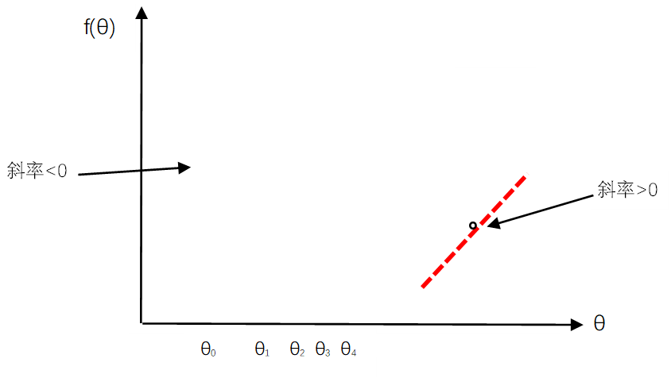
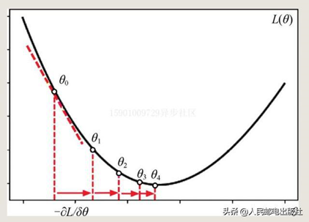

梯度下降法
求$f(θ)$的最小值
迭代逼近
$θ_{i+1}=θ_{i}$+${△θ}_{i}$
两个问题：
修改量的大小：越陡峭越远
修改的方向：导数值的正负
${△θ}_{i}=−\frac{df}{dθ}$

Slide 11
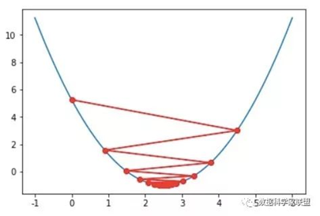

梯度下降法
震荡问题
步长$η$：常量，小于1的正数； 根据实验和经验决定
${△θ}_{i}=−η\frac{df}{dθ}$

Slide 12
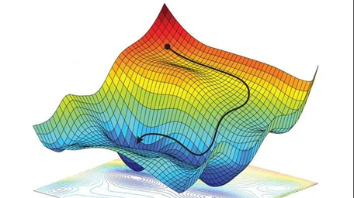
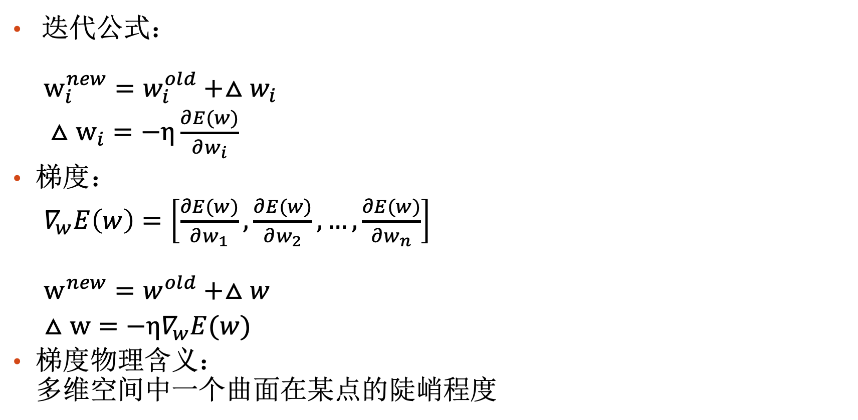
梯度下降法
迭代公式：
$w_{i}^{new}=w_{i}^{old}+△w_{i}$
$△w_{i}=−η\frac{∂E(w)}{∂w_{i}}$
梯度：
$∇_{w}E\left(w\right)=\left[\frac{∂E(w)}{∂w_{1}},\frac{∂E(w)}{∂w_{2}},…,\frac{∂E(w)}{∂w_{n}}\right]$
$w^{new}=w^{old}+△w$
$△w=−η∇_{w}E(w)$
梯度物理含义： 多维空间中一个曲面在某点的陡峭程度
Notes:
多维情况：梯度下降，导数变偏导数。梯度的物理意义，神经网络比较复杂，如何计算梯度？

Slide 13
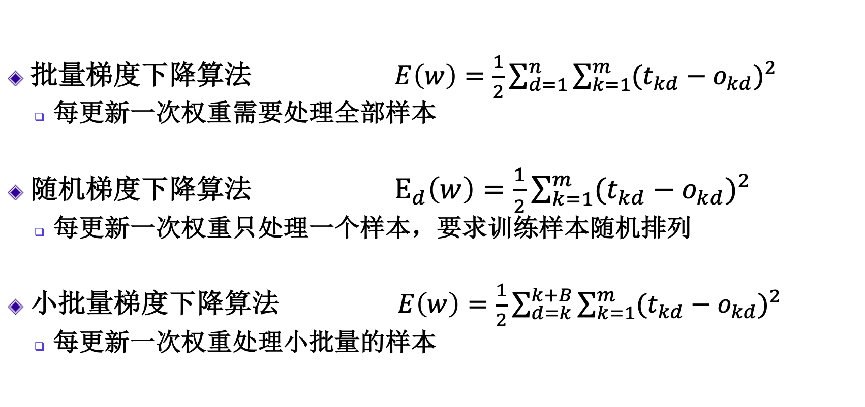
如何计算梯度：梯度下降算法
批量梯度下降算法 $E\left(w\right)=\frac{1}{2}\sum_{d=1}^{n}{\sum_{k=1}^{m}{{(t_{kd}−o_{kd})}^{2}}}$
每更新一次权重需要处理全部样本
随机梯度下降算法 $E_{d}\left(w\right)=\frac{1}{2}\sum_{k=1}^{m}{{(t_{kd}−o_{kd})}^{2}}$
每更新一次权重只处理一个样本，要求训练样本随机排列
小批量梯度下降算法 $E\left(w\right)=\frac{1}{2}\sum_{d=k}^{k+B}{\sum_{k=1}^{m}{{(t_{kd}−o_{kd})}^{2}}}$
每更新一次权重处理小批量的样本

Slide 14

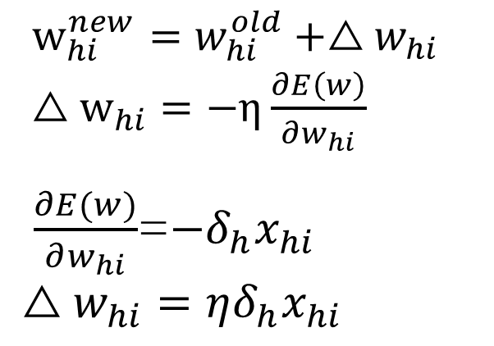

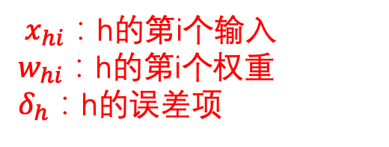
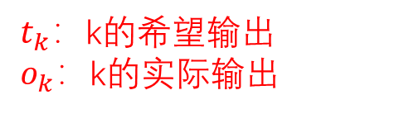

符号说明
o₁
o_{k}
o_{M}
…
$$k$$
…
g的后续
$t_{k}$：k的希望输出
$o_{k}$：k的实际输出
$w_{hi}^{new}=w_{hi}^{old}+△w_{hi}$
$△w_{hi}=−η\frac{∂E\left(w\right)}{∂w_{hi}}$
$\frac{∂E(w)}{∂w_{hi}}$=$−δ_{h}x_{hi}$
$△w_{hi}=ηδ_{h}x_{hi}$
$$h$$
…
…
$x_{hi}$：h的第i个输入
$w_{hi}$：h的第i个权重
$δ_{h}$：h的误差项
…
$$g$$
…

Slide 15
反向传播算法（BP：Back Propagation）
又称作误差反向传播算法
给出了一种计算偏导数的方法

Slide 16
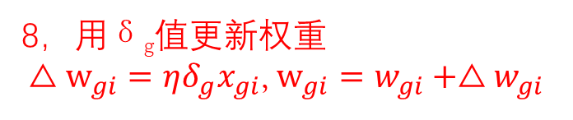
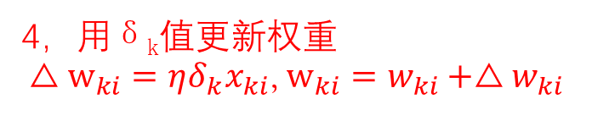
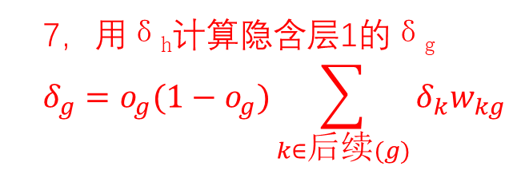
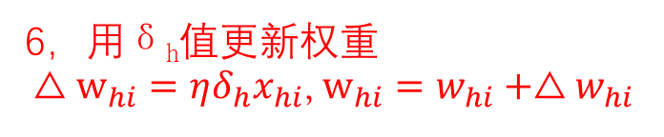

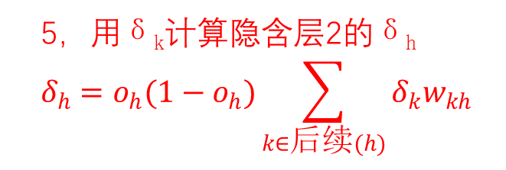

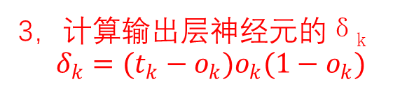

反向传播算法（BP）
3，计算输出层神经元的δ_{k}
$$δ_{k}=(t_{k}−o_{k})o_{k}(1−o_{k})$$
o₁
o_{k}
o_{M}
2，得到输出层神经元k的输出
…
$$k$$
…
5，用δ_{k}计算隐含层2的δ_{h}
$$δ_{h}=o_{h}(1−o_{h})\sum_{k∈后续(h)}{δ_{k}w_{kh}}$$
4，用δ_{k}值更新权重
$△w_{ki}=ηδ_{k}x_{ki}$, $w_{ki}=w_{ki}+△w_{ki}$
$$h$$
…
…
6，用δ_{h}值更新权重
$△w_{hi}=ηδ_{h}x_{hi}$, $w_{hi}=w_{hi}+△w_{hi}$
7，用δ_{h}计算隐含层1的δ_{g}
$$δ_{g}=o_{g}(1−o_{g})\sum_{k∈后续(g)}{δ_{k}w_{kg}}$$
…
$$g$$
…
8，用δ_{g}值更新权重
$△w_{gi}=ηδ_{g}x_{gi}$, $w_{gi}=w_{gi}+△w_{gi}$
输入一个样本
计算所有神经元的输出
x₁ … x_{j} … x_{n}
Notes:
BP算法 ，解释为什么叫BP

Slide 17
该BP算法的条件
具体条件不同，算法会有差异，总体思路一样；
需要多轮次训练才能得到比较好的训练结果
全连接网络
其他形式的网络也同样适用
随机梯度下降算法
批量、小批量梯度下降算法也同样适用
激活函数：sigmoid函数
其他的激活函数
损失函数：误差平方和
其他的损失函数

Slide 18
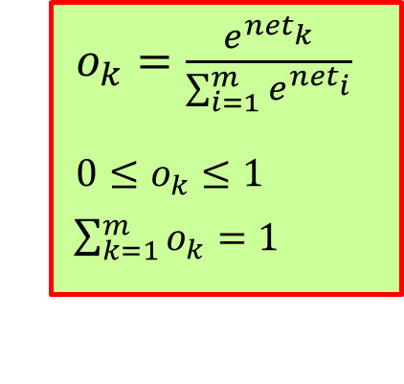
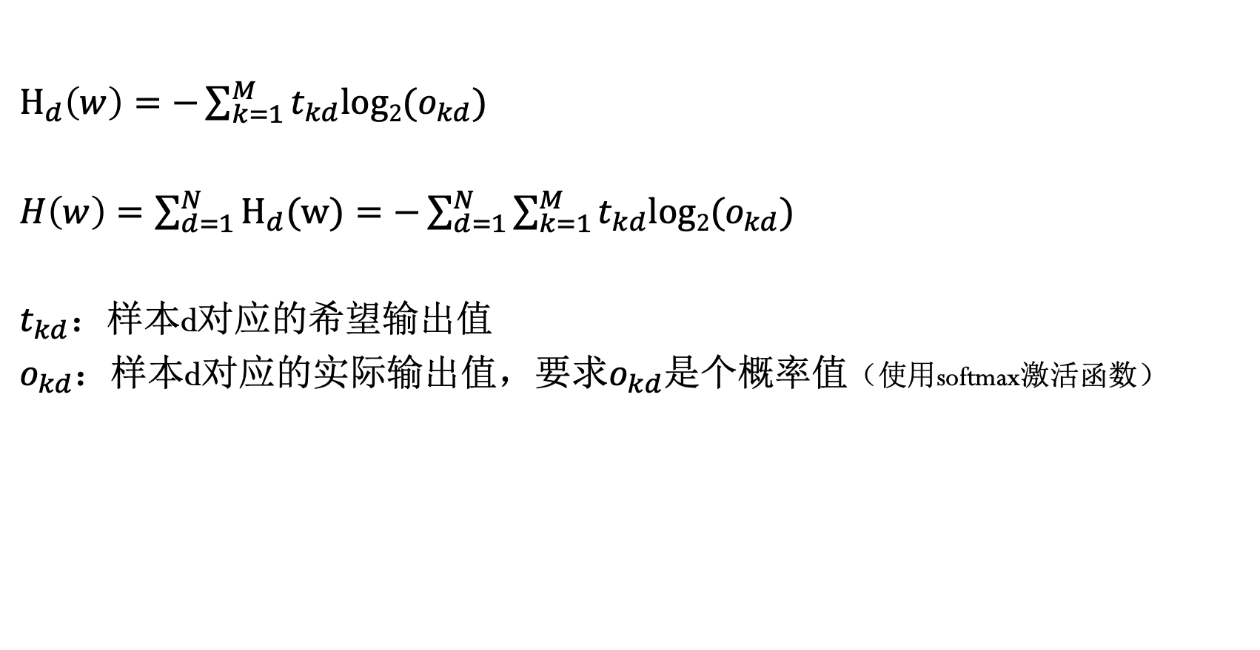


交叉熵损失函数
$H_{d}\left(w\right)=−\sum_{k=1}^{M}{t_{kd}log2(o_{kd})}$
$H\left(w\right)=\sum_{d=1}^{N}{H_{d}(w)}=−\sum_{d=1}^{N}{\sum_{k=1}^{M}{t_{kd}log2(o_{kd})}}$
$t_{kd}$：样本d对应的希望输出值
$o_{kd}$：样本d对应的实际输出值，要求$o_{kd}$是个概率值（使用softmax激活函数）
$o_{k}=\frac{e^{{net}_{k}}}{\sum_{i=1}^{m}{e^{{net}_{i}}}}$
${0≤o}_{k}≤1$
$\sum_{k=1}^{m}{o_{k}=1}$
$$o_{1}{ o}_{2 } …{ o}_{m}$$
softmax
……
输出层
……
隐含层
……
输入层
$$x_{1}{ x}_{2 } …{ x}_{n}$$

Slide 19



交叉熵损失函数
$$o_{1}{ o}_{2 } …{ o}_{m}$$
对于分类问题：
对于给定输入样本d，只有d对应的
希望输出为1，其他为0
$H_{d}\left(w\right)=−\sum_{k=1}^{M}{t_{kd}log(o_{kd})}$
$$H_{d}\left(w\right)=−log(o_{kd})$$
……
……
……
……
$$x_{1}{ x}_{2 } …{ x}_{n}$$

Slide 20
两种损失函数的作用
误差平方和损失函数
用于输出是具体数值的问题：例如根据今天天气情况，预测明天的最高气温；
交叉熵损失函数
用于分类问题：直接优化输出的概率值

Slide 21
小结
建立数据集
损失函数
误差平方和、交叉熵
梯度下降法
批量梯度下降算法
随机梯度下降算法
小批量梯度下降算法
BP算法
随机梯度下降算法的一种实现

Slide 22
敬请关注“跟我学AI”公众号
扫描二维码关注“跟我学AI”公众号
请点击公众号文章最后的
“阅读原文”获取PPT

